Slide 1

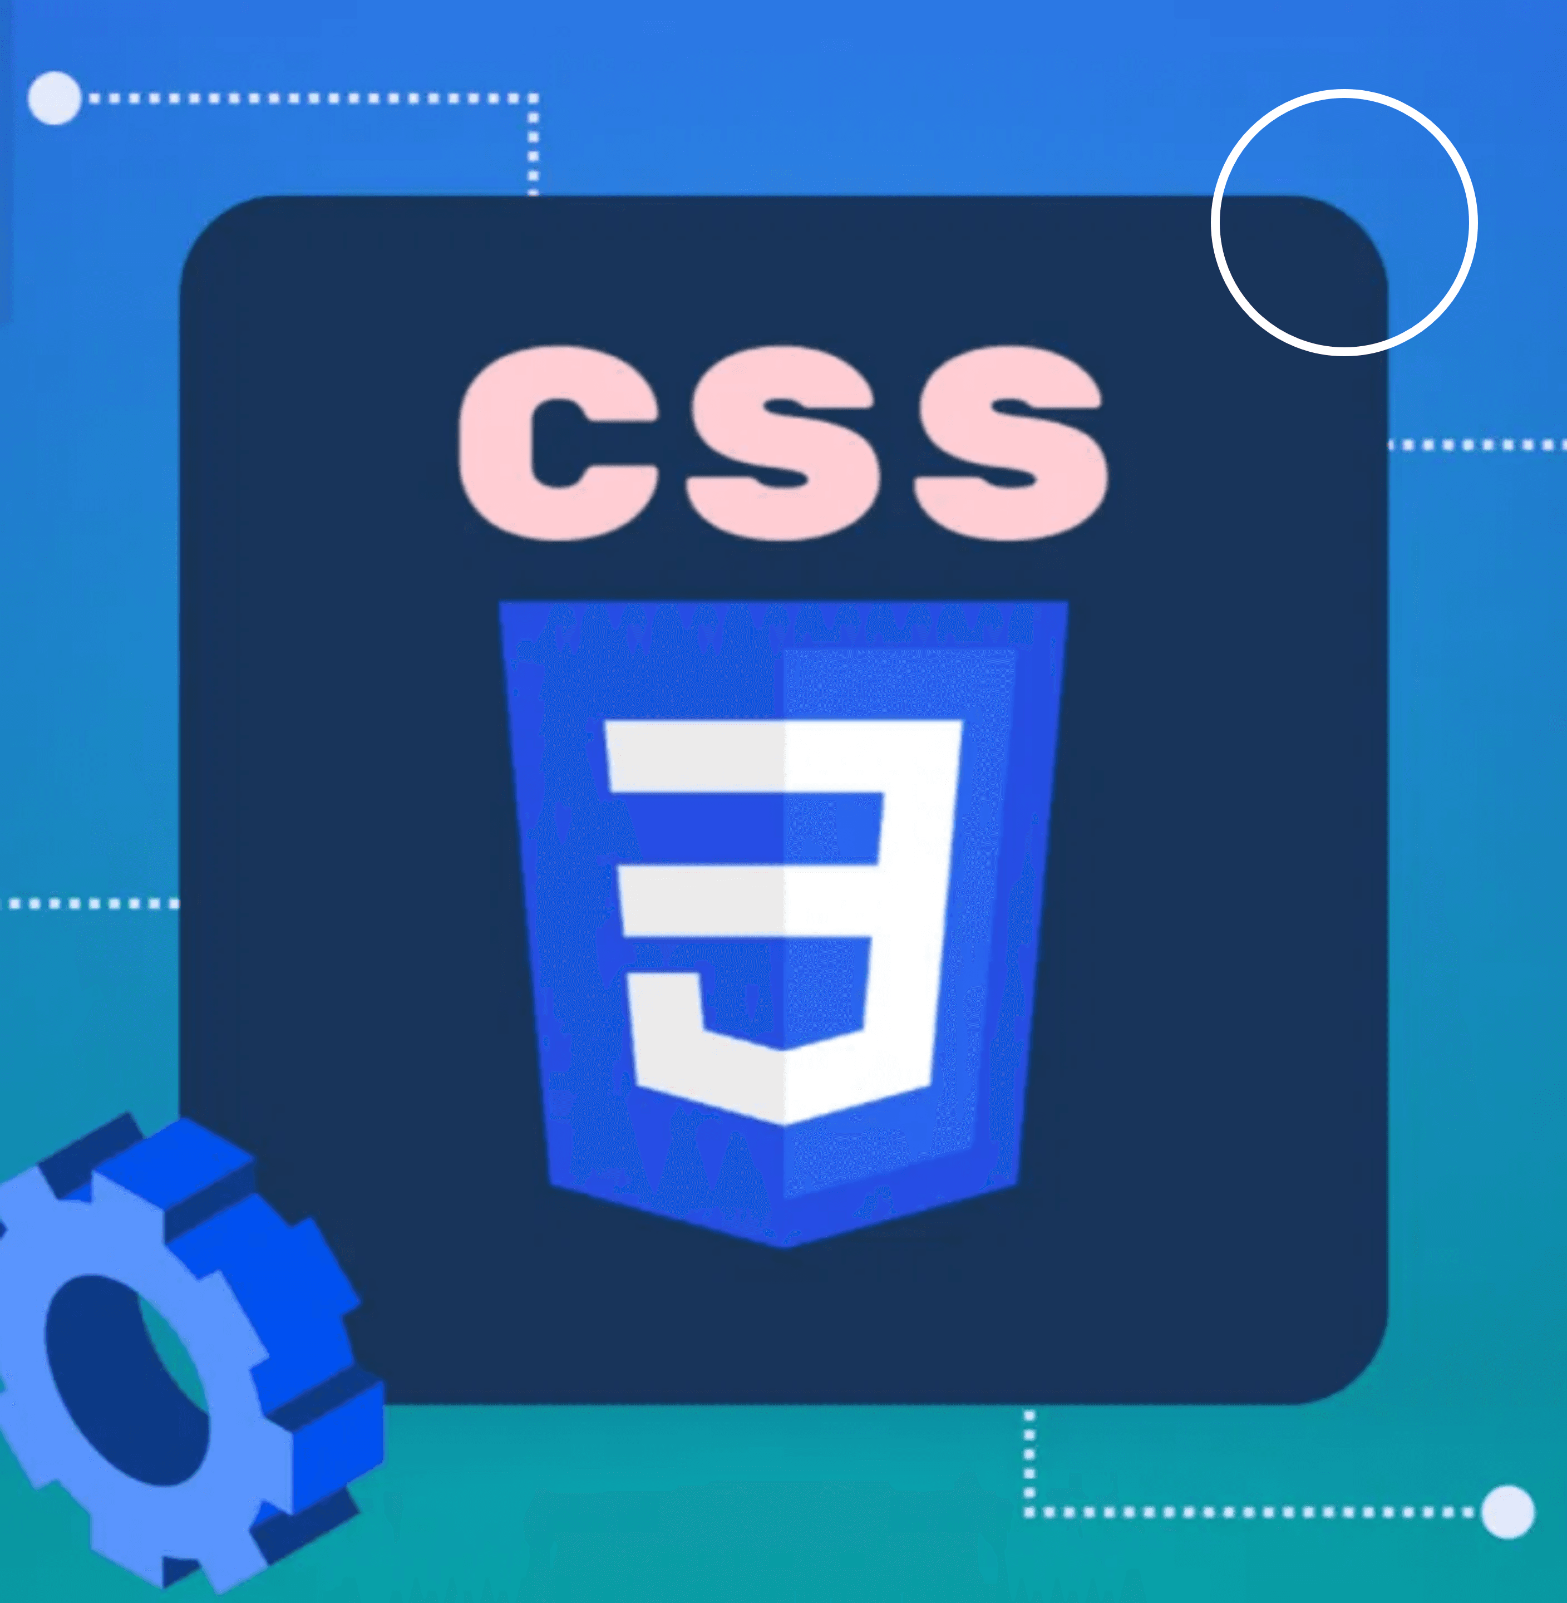
CSS 新紀元：
流暢過渡與
精準定位
View Transitions &
Anchor Positioning
深度解析
打造類原生 App 的流暢網頁體驗

Slide 2


當前的開發痛點
為何我們需要
這兩項技術？
1
動畫難度高
實現跨頁面轉場極度依賴複雜的 JS 框架（如 Framer Motion），增加學習曲線與效能負擔。
CSS 的原生解決方案
2
定位地獄 (Positioning Hell)
A
View Transitions API
彈出式視窗常受 overflow: hidden 裁切或 z-index 堆疊干擾，難以實現可靠定位。
讓 DOM 狀態變化如影片剪輯般無縫銜接，由瀏覽器原生處理複雜邏輯。
B
Anchor Positioning API
讓元素如磁鐵般吸附，擺脫 DOM 結構束縛，徹底解決層級與裁切問題。

Slide 3
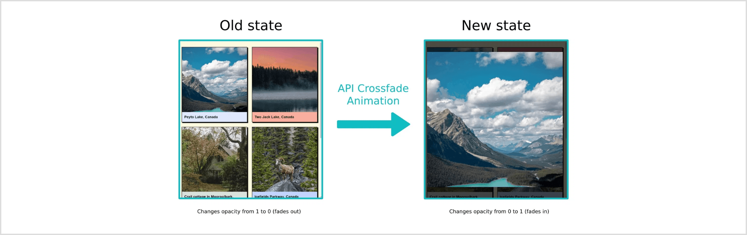
View Transitions API - 基礎概念
瀏覽器原生的流暢轉場機制
1
2
3
4
舊畫面快照
DOM 更新
新畫面快照
自動動畫
瀏覽器擷取當前頁面的視覺狀態作為起點。
執行開發者提供的 DOM 更新邏輯（如切換內容）。
DOM 更新後，立即擷取新頁面的視覺狀態。
在舊與新快照間自動生成平滑過渡（預設淡入淡出）。
關鍵語法
視覺化原理
document.startViewTransition(() => { // 在此處執行任何更新 DOM 的操作 updateTheDOM(); });
偽元素樹結構
::view-transition └─ ::view-transition-group(root) └─ ::view-transition-image-pair(root) ├─ ::view-transition-old(root) └─ ::view-transition-new(root)

Slide 4
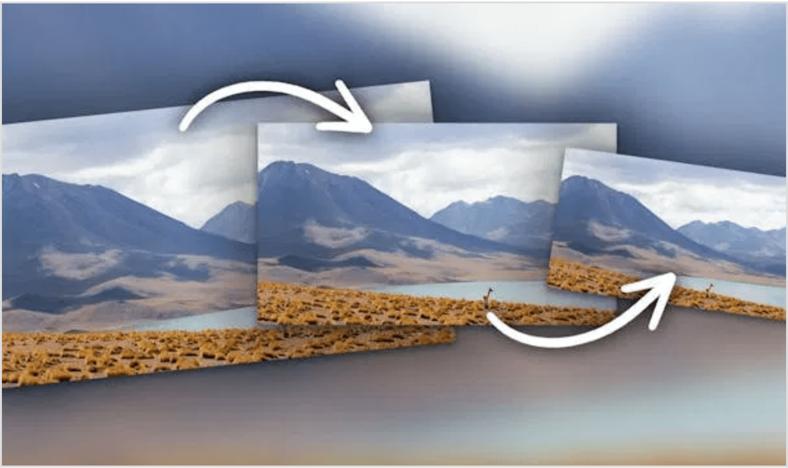
View Transitions - 精準控制
創造如原生 App 般的「神奇移動」效果
1
定義身份 (Identity)
識別關鍵元素
.thumbnail { view-transition-name: product-image; } .detail-image { view-transition-name: product-image; }
透過 view-transition-name 為轉場前後的邏輯元素賦予跨越 DOM 的穩定「身份證」。瀏覽器會自動計算位置與尺寸變化，產生平滑補間動畫。
2
自訂動畫 (Customization)
/* 控制舊狀態快照 */::view-transition-old(product-image) { animation: slide-out 0.3s ease-out; } /* 控制新狀態快照 */::view-transition-new(product-image) { animation: slide-in 0.3s ease-in; }

Slide 5
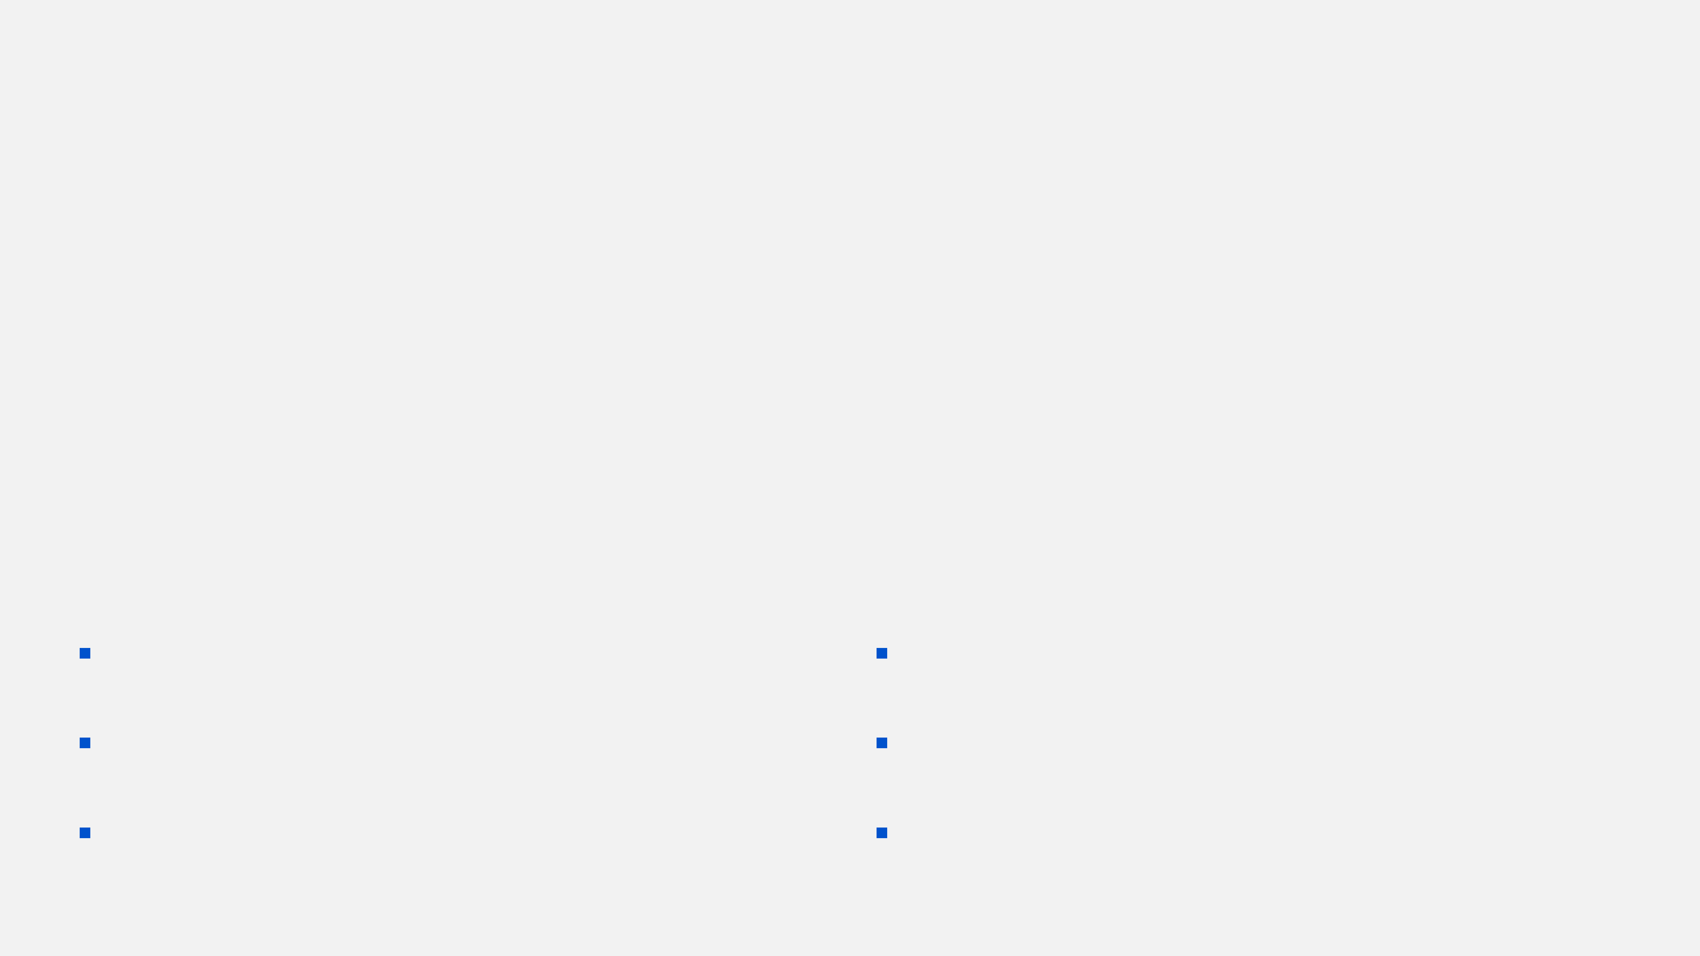
跨頁面過渡 (Multi-page Apps)
一行 CSS 讓傳統網站也能流暢轉場
Enable View Transitions for MPA
@view-transition {
navigation: auto;
}
核心優勢
實際應用場景
完全無需 JavaScript 介入
部落格文章切換
瀏覽器自動處理快照擷取與頁面渲染流程。
列表頁點擊進入內文時的平滑過渡。
無縫銜接視覺狀態
電商商品瀏覽
在舊頁面卸載前與新頁面繪製後自動建立過渡。
從商品列表跳轉至詳細資訊頁面。
提升傳統網站體驗
文件與導航系統
讓 MPA 擁有媲美 SPA 的平滑感與連貫性。
章節之間的切換與導航狀態的連續性。

Slide 6
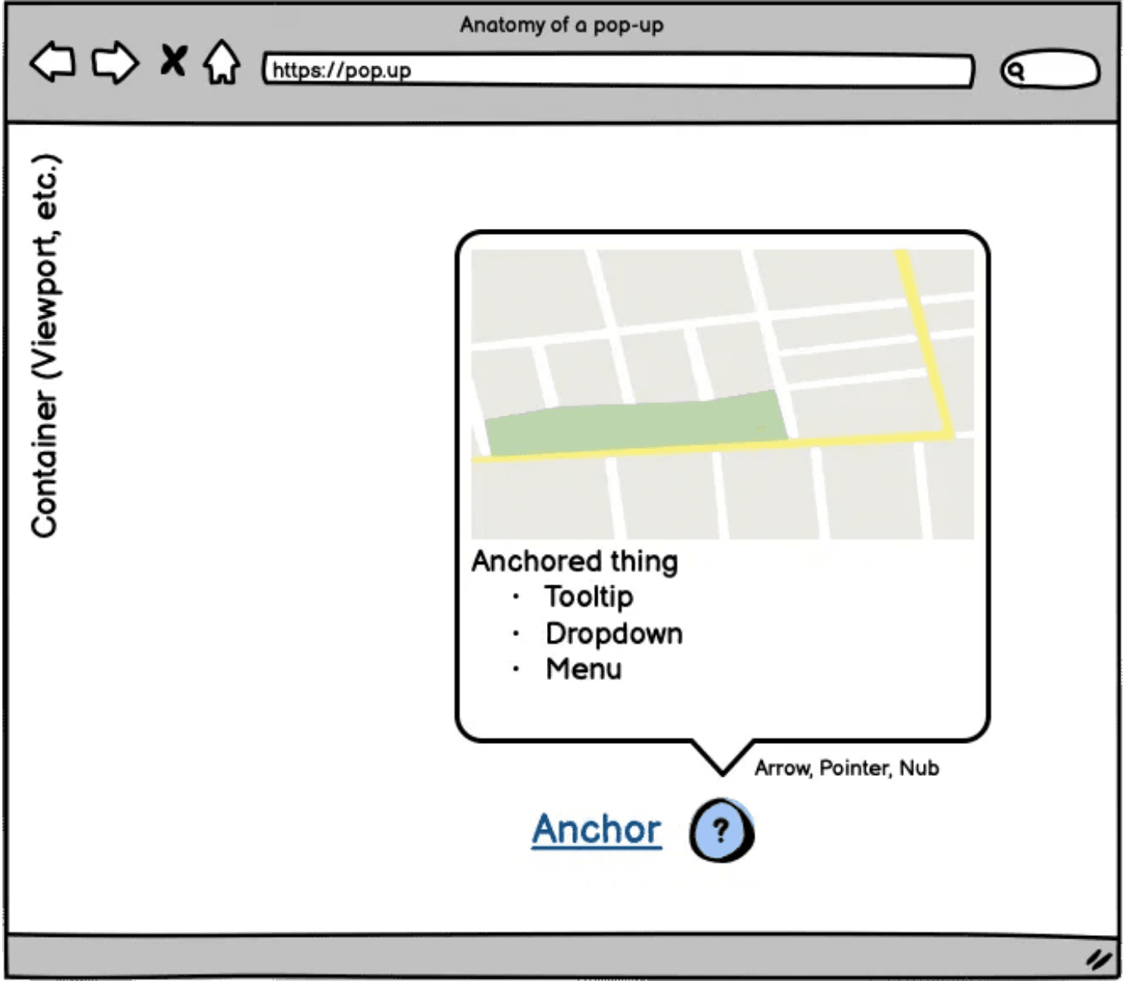
CSS Anchor Positioning
解決定位難題
擺脫 DOM 結構束縛的革命性方案
何謂『錨點定位』？
其核心機制非常直觀：它允許一個絕對定位的元素（被定位者），與頁面上任何另一個元素（錨點）建立起邏輯上的關聯，無論它們在 DOM 樹中的層級或位置關係如何。就像用一條無形的線，將彈出視窗「綁」在觸發它的按鈕上。
擺脫層級束縛
無需 JS
自動更新
純 CSS 解決方案，減少依賴
捲動縮放時自動跟隨
徹底解決了傳統定位方式的結構性限制。過去為了避免被父層 overflow: hidden 裁切，必須將元素移至 body 底層並依賴複雜 JS 計算。現在，即使被定位者在頁面最外層，也能精準對齊深埋在 DOM 中的錨點。
突破限制
效能優異
不受 DOM 層級與裁切影響
瀏覽器原生優化渲染

Slide 7
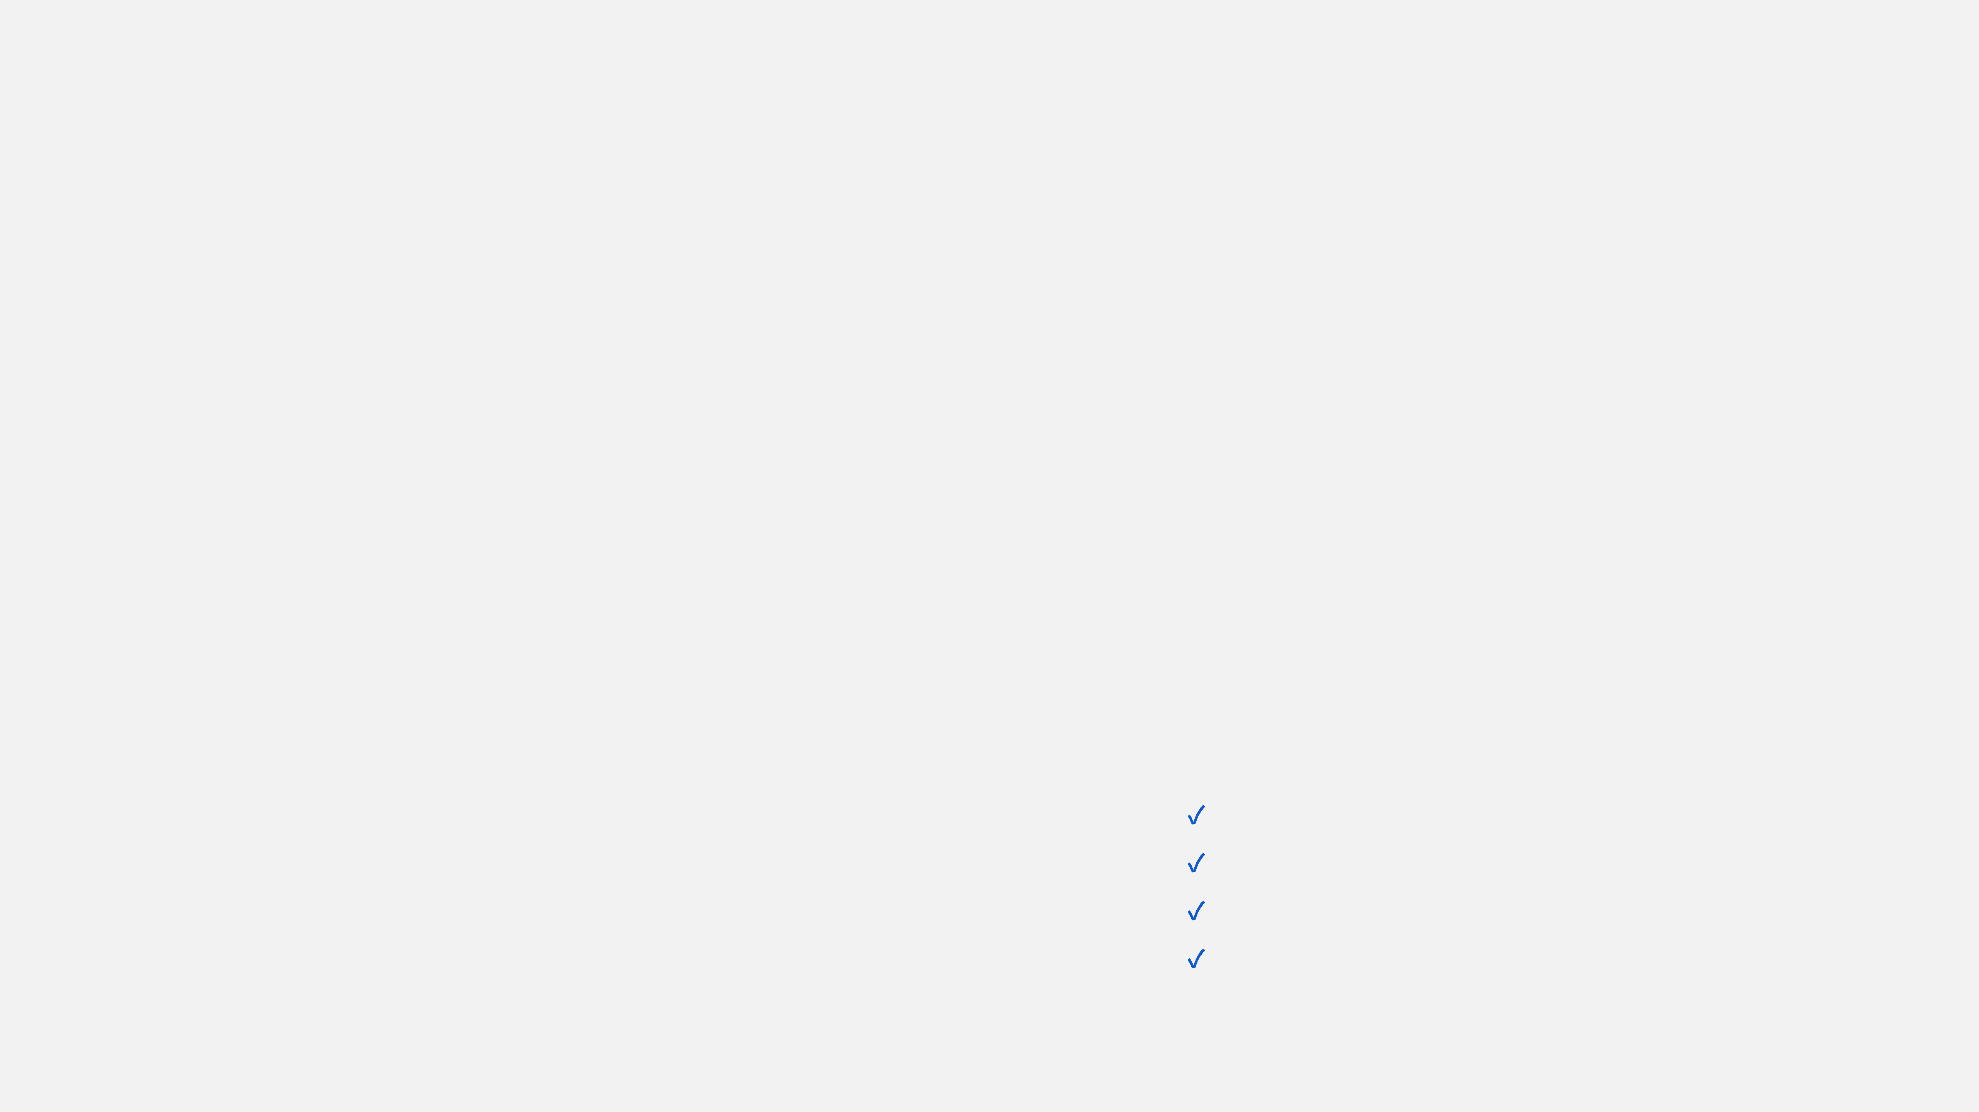
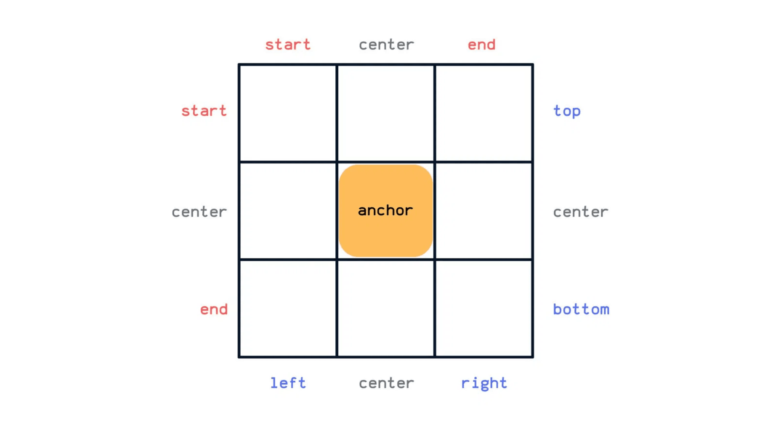
Anchor Positioning - 語法實戰
聲明式語法讓複雜定位變得簡單
兩步驟實現 (Standard Approach)
/* 1. 定義錨點 */.trigger-button { anchor-name: --my-btn; } /* 2. 關聯與定位 */.tooltip { position: absolute; position-anchor: --my-btn; /* 將 tooltip 底部對齊按鈕頂部 */bottom: anchor(top); justify-self: anchor-center; }
快速定位 (Position Area)
.tooltip { position: absolute; position-anchor: --my-btn; /* 使用 9 格網格系統快速定位 */position-area: top; }
內建優勢
✓
瀏覽器自動處理位置更新
✓
無需監聽 Scroll 或 Resize 事件
✓
完全無需 JavaScript 介入
✓
效能優異的原生實作

Slide 8
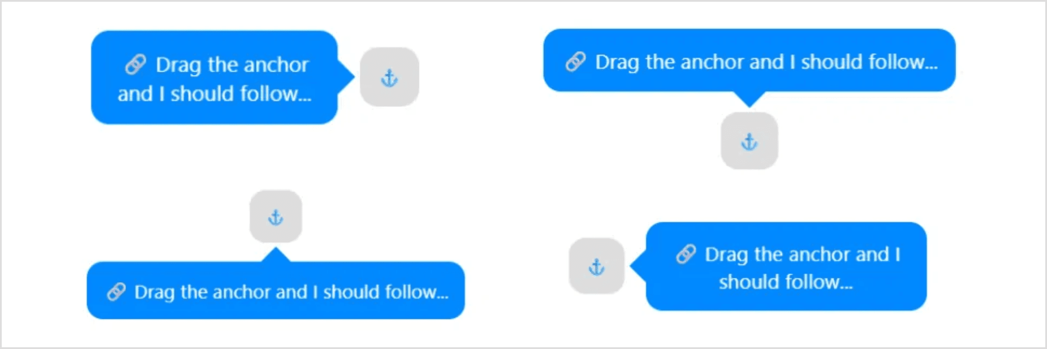
動態自適應：Position Try
智慧翻轉解決空間不足問題
CSS
智慧翻轉 (Intelligent Flipping)
.tooltip
{
position-anchor
:
--my-btn
;
bottom
:
anchor(top)
;
/* 空間不足時自動
翻轉 */
position-try-options
:
flip-block
; }
當瀏覽器檢測到定位元素（如 Tooltip）因空間不足而被遮擋
時，會自動嘗試備用的定位策略。
Custom Fallback
@position-try
--custom-fallback
{
bottom
:
anchor(bottom)
;
left
:
flip-block
flip-inline
flip-start
anchor(right)
; }
告別 Popper.js
過去需要數十 KB 的 JavaScript 套件才能實現的邊界檢測與自動翻轉，現在僅需一行 CSS 即可原生達成。
效能與維護性的巨大提升。

Slide 9
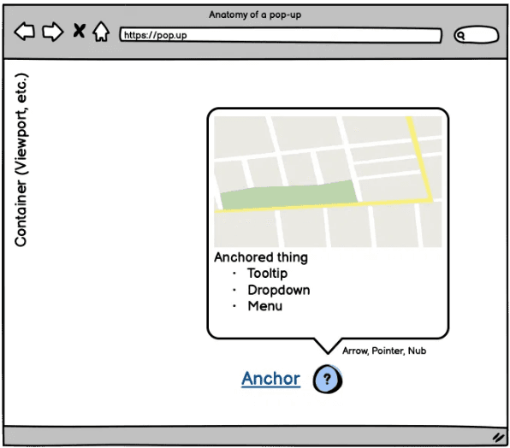
與 Top Layer 元素的完美整合
Popover 與 Dialog 的最佳拍檔
Top Layer 的定位困境
<!-- 1. 定義錨點 --><buttonstyle="anchor-name: --menu-btn"> 選單 </button><!-- 2. 關聯 Top Layer 元素 --><divpopoverstyle="position-anchor: --menu-btn"><ul><li>選項 1</li><li>選項 2</li></ul></div>
Top Layer 元素（如 popover, <dialog>）雖然能自動置於所有內容之上並脫離 z-index 限制，但傳統上難以與頁面中的特定觸發元素保持視覺關聯。
Anchor Positioning 的解決方案
透過 Anchor Positioning，Top Layer 元素可以輕鬆「錨定」回觸發它的元素，同時保留其頂層特性。
實際應用場景
Tooltips 提示
下拉選單
設定對話框
上下文選單
教學引導
錯誤訊息

Slide 10

瀏覽器支援度與策略
漸進增強：穩健部署的最佳實踐
View Transitions API
漸進增強 (Progressive Enhancement)
Chrome / Edge
Supported
核心哲學：首先為所有使用者提供基礎、穩定的功能體驗，再為現代瀏覽器使用者提供更豐富、流暢的進階體驗。
Safari / Firefox
In Dev
Anchor Positioning
基礎體驗 (Base)
進階體驗 (Advanced)
Supported
傳統頁面跳轉、標準絕對定位。
功能完整，穩定可靠。
無縫過渡動畫、智慧動態定位。
視覺流暢，互動細膩。
Chrome 125+
Safari / Firefox
In Dev
@supports
(
view-transition-name
:
none
) {
/* 僅在支援 View Transitions 的瀏覽器應用 */
Feature Detection
::view-
transition-old(root)
{
animation
:
fade-out 0.5s
; } }

Slide 11



實際應用場景與最佳實踐
從理論到實踐的落地指南
View Transitions
最佳實踐建議
電商網站
內容網站
列表到詳情頁的圖片連續動畫，購物車數量變化。
文章列表到內文的流暢切換，畫廊展開動畫。
01
效能優先：避免對大量元素同時使用 View Transitions。
儀表板應用
圖表資料更新過渡，卡片佈局重新排列。
02
語意化命名：使用描述性的名稱，如 product-image。
03
無障礙考量：確保動畫不影響鍵盤導航和閱讀器。
Anchor Positioning
04
尊重偏好：檢測 prefers-reduced-motion 並提供替代方案。
互動元件
表單元素
Tooltips、下拉選單、日期選擇器。
錯誤訊息提示、自動完成建議、浮動標籤。
資料視覺化
圖表資料點標註、連接線、懸浮資訊卡。

Slide 12
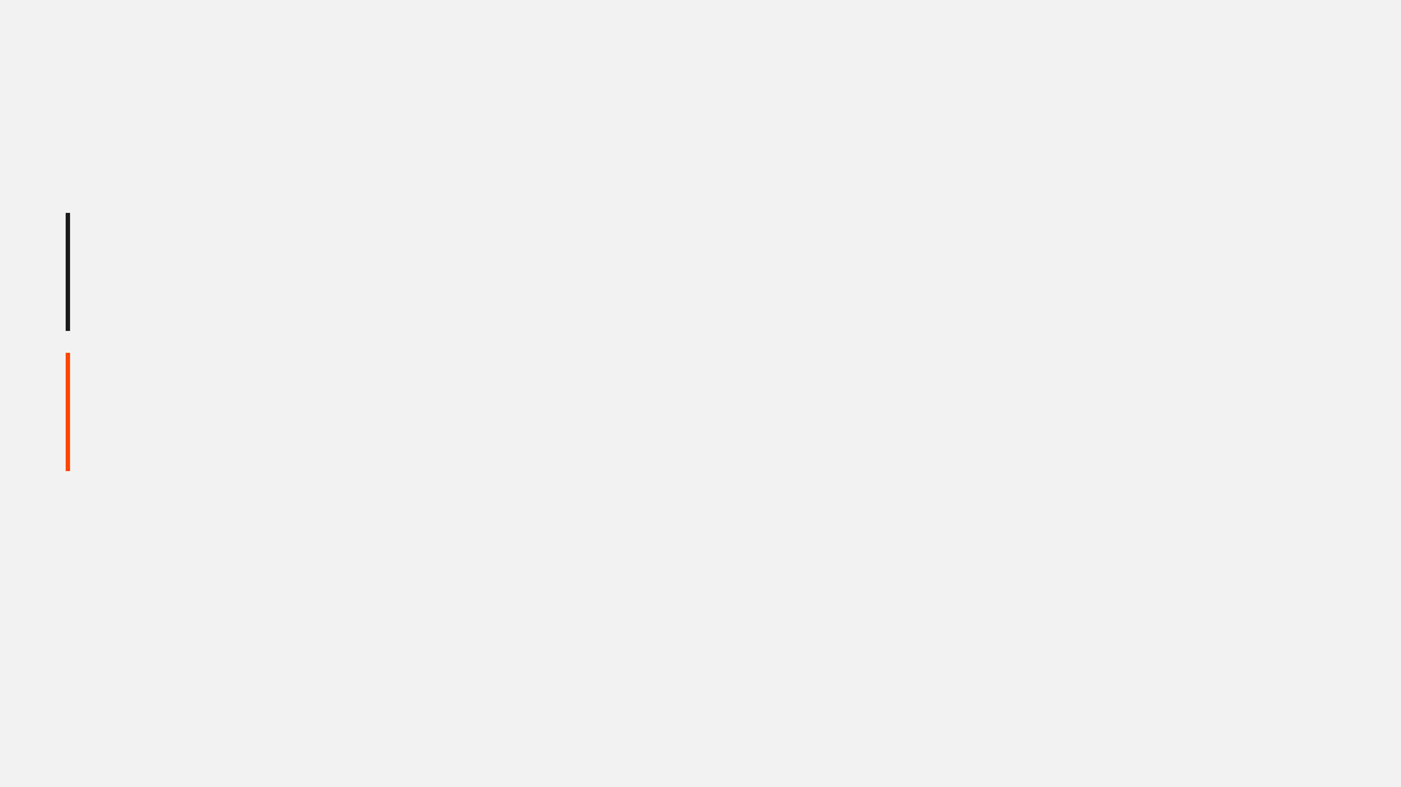
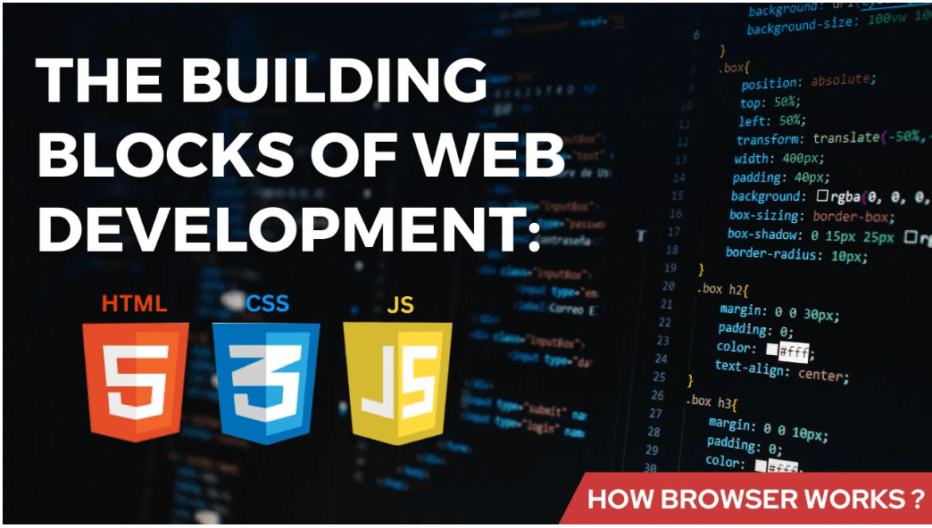
結論 - CSS 驅動的網頁未來
聲明式語法引領前端開發新典範
CSS 正在接管 UI 邏輯
行動呼籲 (Call to Action)
減少對 JavaScript 框架的重度依賴。將動畫和定位等密集計算交給瀏覽器原生引擎，顯著提升效能與回應速度。
讓我們一起擁抱 CSS 新紀元！
在個人專案中嘗試
開發體驗顯著提升
採用漸進增強策略
擁抱原生 Web 標準
聲明式語法讓程式碼更直觀、易讀。降低心智負擔，減少 Bug，讓專案更易於維護與擴展。

